Slide 1
Тема: Формирование и развитие исследовательских компетенций учащихся на уроках биологии в 5 классе.
Шевелёва Ольга Александровна
учитель биологии МКОУ Леушинская СОШ
Кондинский район , ХМАО-Югра
olgasheveleva1@mail.ru

Slide 2
Исследовательские компетенции – это ……
- это способность видеть и формулировать проблемы, находить пути их решения и ставить необходимые для этого задачи, уметь устанавливать причинно-следственные связи и объяснять наблюдаемые процессы и явления, а также применять все эти навыки в повседневной жизни.

Slide 4
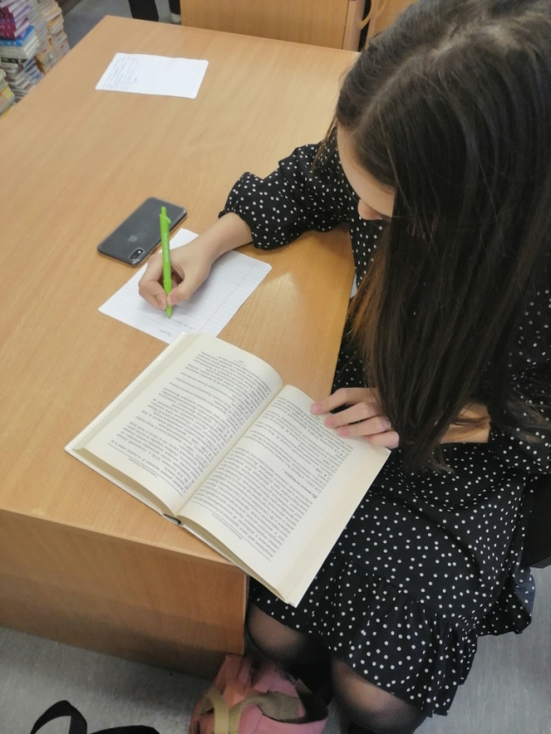
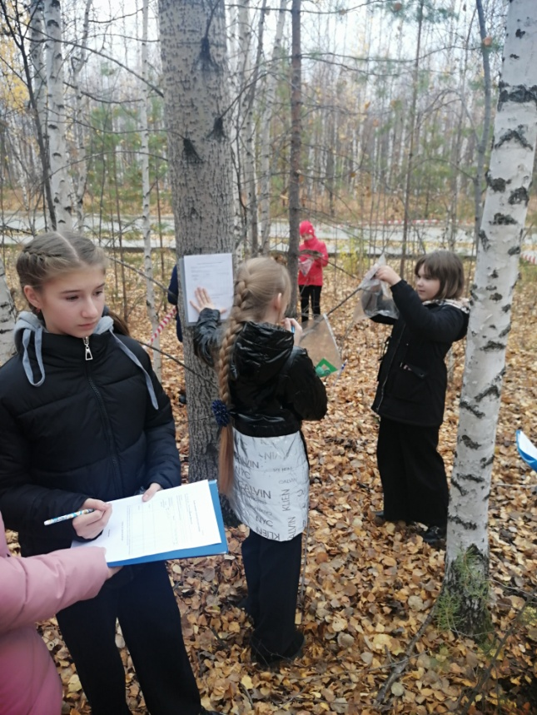
Формирование исследовательских умений возможно при проведении исследовательской деятельности в два этапа:
,
.
а) теоретический
б) практический

Slide 5
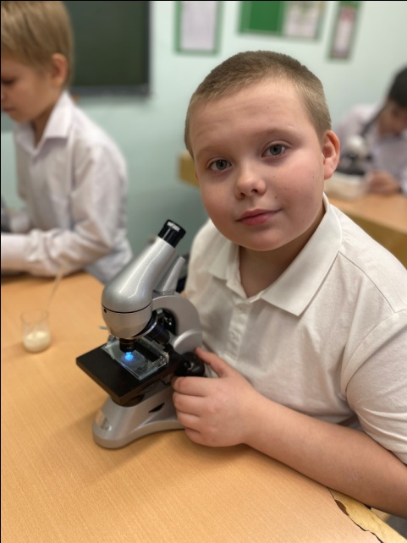
методы и приемы:
1) биологический эксперимент,
2) лабораторные и практические работы
3) исследовательский проект
4) составление кластеров, заполнение таблиц,
5) реферативные работы и презентации.

Slide 6
Биологический эксперимент
Формы биологического эксперимента:
Требований к биологическому эксперименту:
1. Демонстрационный эксперимент.
2. Экспериментальная задача.
3. Научный эксперимент.
4. Домашний эксперимент
1. Эксперимент должен быть наглядным.
2. Эксперимент должен быть безопасным.
3. Эксперимент должен быть понятным и доступным для учеников.
4. Эксперимент должен проводиться с помощью надежного оборудования.
5. Эксперимент можно повторить.

Slide 7
Научные эксперименты

Slide 8
Лабораторные и практические работы

Slide 10
Исследовательские проекты
Экологический проект «Из мусорной кучки стильные штучки»
Проект
«Красная Книга ЮГРЫ»

Slide 11
Этапы проектов:
1. Выбор темы.
2. Формулировка проблемы и цели.
3. Определение объекта и предмета исследования.
4. Определение задач.
5. Выдвижение гипотезы.
6. Анализ литературных источников.
7. Проведение экспериментальной части.
8. Обсуждение результатов и оформление работы.
9. Презентация работы.

Slide 12
Задания:
- задания, со специально допущенной ошибкой;
- задания, требующие рассуждений.
- задания на классификацию объектов.
- задания на формулировку выводов
- задания на сравнение.

Slide 14
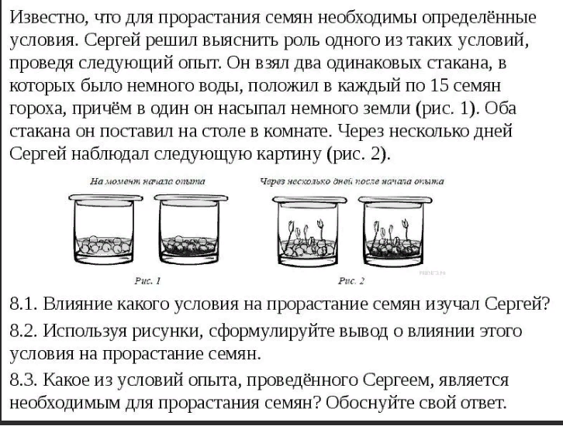

Slide 15
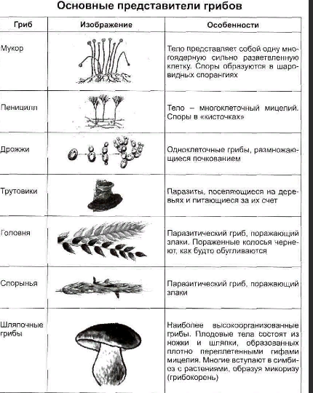
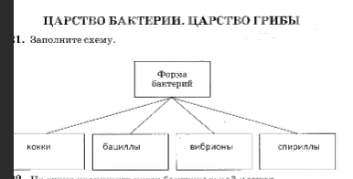
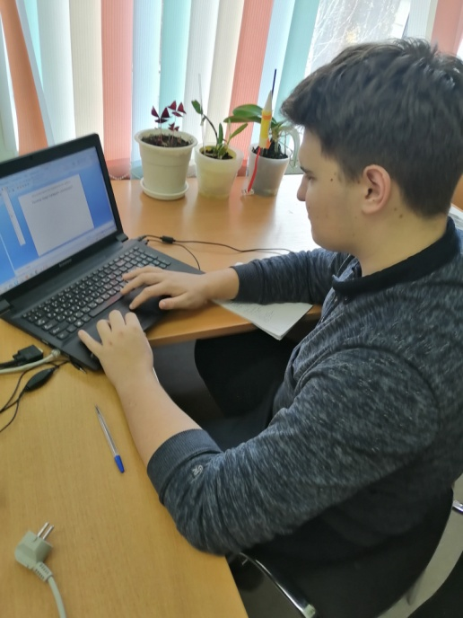
Схемы и таблицы

Slide 17
Уровни сформированности исследовательской компетенции учащихся

Slide 18
Спасибо за внимание!

